Slide 1
  第一部分 考点全面复习
  第16讲 固体压强
01
考点解读
02
考点梳理
03
真题剖析
04
实战提分
05
直击实验

Slide 2
考点解读
01

Slide 3
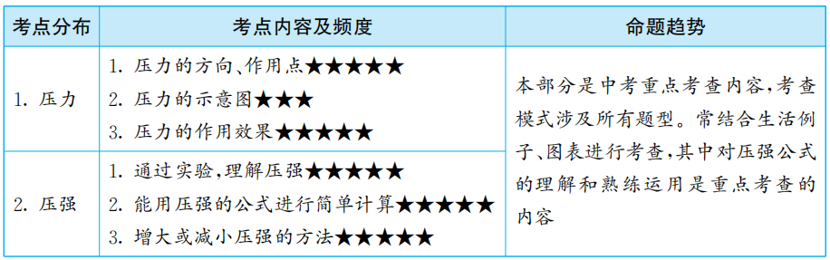

Slide 4
考点梳理
02

Slide 5
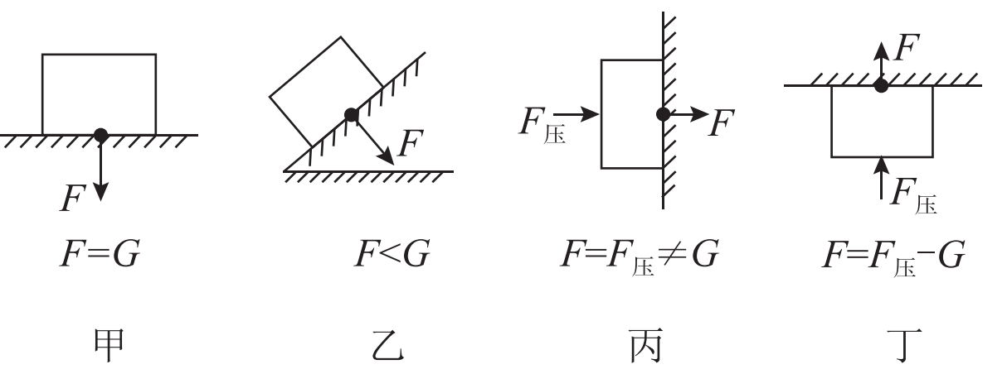
知识点1 压力
1. 定义：_______压在物体表面上的力。压力因两物体相互挤压而产生。
2. 方向：_______于受力物体的表面并指向受压物体。
3. 作用点：受力物体的表面。
4. 压力示意图：
垂直
垂直
5. 大小
（1）物体放在水平面上(静止)时，对水平面的压力大小 物体的重力大小；
（2）放在斜面上静止的物体，压力大小 物体的重力；
（3）甲、乙图中的压力是均由重力而产生；丙、丁中压力的产生与重力无关。
（4）压力不是重力，只有当物体只受重力和支持力时，物体对水平面压力的大小、方向才跟重力的处于水平面且在竖直方向上大小、方向相同。
等于
小于

Slide 6
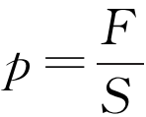
6.研究影响压力作用效果因素的实验：压力的作用效果与 和
有关。本实验在研究问题时，采用了 法。
知识点2 压强
定义：物体所受_______的大小与 之比叫压强。
单位是：______；简称：______；符号：______。
物理意义:表示 的物理量。
公式：P =_______。其中1Pa=1N/m²。
注：（1）公式 是压强的定义式，对于固体、液体和气体产生的压强都适用；
（2）压强单位是复合单位，力的单位必须是 N，受力面积的单位必须是 m²，压强的单位才是 Pa。
压力大小
受力面积
控制变量
压力
受力面积
帕斯卡
帕
Pa
压力作用效果

Slide 7
知识点3 增大或减小压强的方法
1.减小压强：
(1)当压力不变时，可通过增大 的方法来减小压强。
如：铁路钢轨铺枕木、坦克安装履带、书包带较宽等。
(2)当受力面积不变时，可通过减小 来减小压强。
2.增大压强：
(1)当压力不变时，可通过减小 的方法来增大压强，
如：缝衣针做得很细、菜刀刀口很薄。
(2)当受力面积不变时，可通过增大 来增大压强，如用力刹自行车车闸。
受力面积
压力
受力面积
压力

Slide 8
真题剖析
03

Slide 9
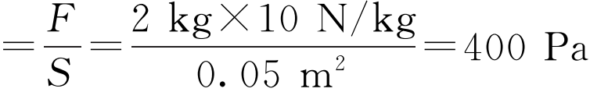
例2 将一个质量为2 kg、底面积为0.05 m²的长方体平放在某一水平桌面中央，水平桌面的面积为0.8 m²。则长方体对水平桌面的压强为（ ）
A. 2.5 Pa B. 25 Pa C. 40 Pa D. 400 Pa
D
解析：本题关键在于受力面积S的判断。S应是两个物体相互接触的面积，即0.05m²。根据公式 p
方法指导：（1）本题考查了压强大小的计算。只要找出受力面积及作用在接触面的压力，根据公式便可算出压强。（2）压力：要抓住“放在水平桌面”的字眼，代表着物体对桌面的压力等于重力。（3）受力面积：受力面积即两物体的接触面积，以面积较小物体的为准。

Slide 10
实战提分
04

Slide 11
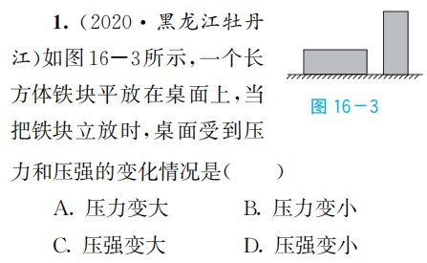
C

Slide 12
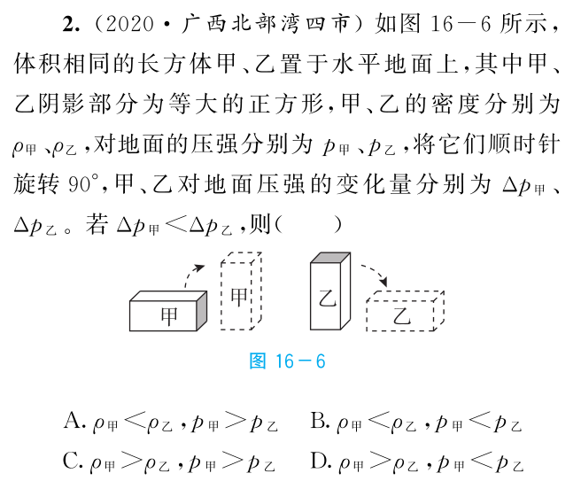
拓展提升
B

Slide 13
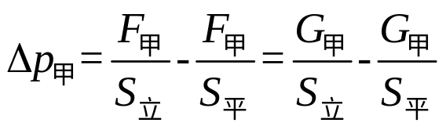
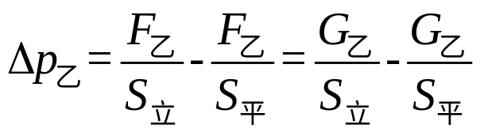
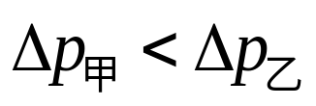
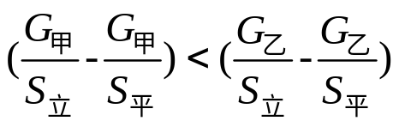


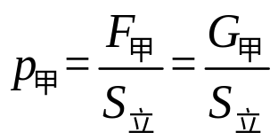
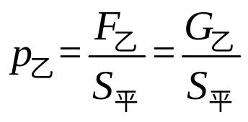

解析：由题意知，甲、乙的体积相同，在水平地面上的压力等于重力，则甲对地面的压强变化量为：
乙对地面的压强变化量为：
由 可知：
根据公式 G=mg=ρVg求得 ， 。
将它们顺时针旋转90°，此时甲对地面的压强为
乙对地面的压强为
由 和 可知 ，故ACD不符合题意，B符合题意。
P_{甲}< P_{乙}

Slide 14
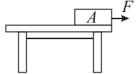

拓展提升3.（2020·甘孜州）如图所示，一块长为L，质量分布均匀的木板A放在水平桌面上，木板A右端与桌边缘相齐.在其右端施加一水平力F 使木板A右端缓慢地离开桌边三分之一，在木板A移动过程中，木板A对桌面的压强 ，木板A对桌面的压力 (均选填“增大”“减小”或“不变”)。
增大
不变
解析：木板A在水平桌面上，它对桌面的压力等于它本身的重力，A质量不变，则所受重力不变，它对桌面的压力也不变。而根据P ， 压强与压力和受力面积有关，压力一定时，受力面积减小，压强变大。

Slide 15
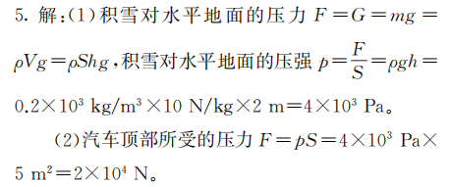
拓展提升5.(2020·山西)2020年初,一场罕见的 大雪袭击了加拿大,厚达2m 的积雪给市民 出行带来了极大不便。若积雪的密度约为 0.2×10³kg/m³(g 取10N/kg)。求: (1)2m厚的积雪对水平地面的压强; (2)若2m 厚的积雪压在面积为5m²的 汽车顶部,请计算汽车顶部所受的压力。􀪋􀪋􀪋􀪋􀪋􀪋􀪋􀪋􀪋􀪋􀪋􀪋

Slide 16
直击实验
05

Slide 17
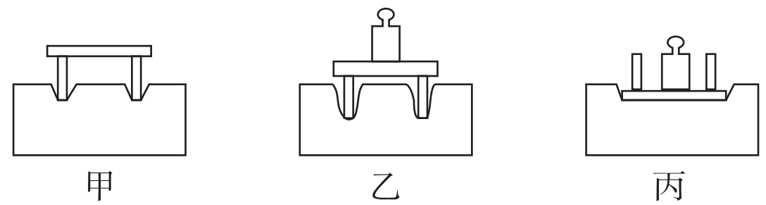
实验一：探究影响压力作用效果的因素
1.如图实验器材：小桌、砝码、海绵等
2.实验方法：
（1）转换法：实验中用 反映压力的作用效果，采用了转换法。
（2）控制变量法：
①探究压力的作用效果与受力面积的关系：控制 不变,改变受力面积，比较海绵的凹陷程度。
②探究压力的作用效果与压力大小的关系：控制 不变,改变压力，比较海绵的凹陷程度。
海绵的凹陷程度
压力
受力面积

Slide 18
【实验过程及现象分析】
3.比较不同条件下海绵的凹陷程度，总结影响压力作用效果（压强）的因素。
【实验结论】
4.压力作用的效果不仅与压力的 有关，而且与 有关。当压力一定时，受力面积越 ，压力的作用效果越明显；当受力面积一定时，压力越 ，压力的作用效果越明显。
大小
受力面积
小
大

Slide 19
  第一部分 考点全面复习
  第17讲 液体压强
01
考点解读
02
考点梳理
03
真题剖析
04
实战提分
05
直击实验

Slide 20
考点解读
01

Slide 21
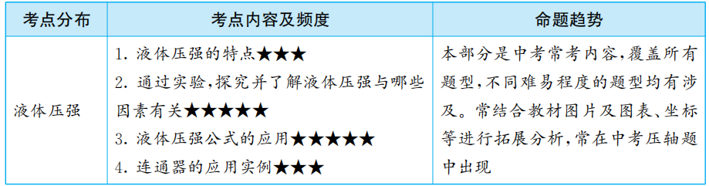

Slide 22
考点梳理
02

Slide 23
知识点1液体压强的特点
1.产生的原因：液体受到_______且具有_______性。
2.测量仪器：测量液体压强大小的仪器叫作_______。原理：当探头上的橡皮膜受到压强时，发生_______。Ｕ形管两边液面出现_______，就表示出压强的大小。压强越大，液面高度差越_______。
3.液体压强的规律：
（1）液体对 和_______ 都有压强；
（2）液体内部 都有压强；
（3）同一深度,液体向各个方向的压强都_______ ；
（4）液体的压强随深度的增加而_______ ；
（5）不同液体的压强与 有关。
重力
流动性
压强计
形变
高度差
大
容器底部
侧壁
各个方向
相等
增大
液体密度

Slide 24
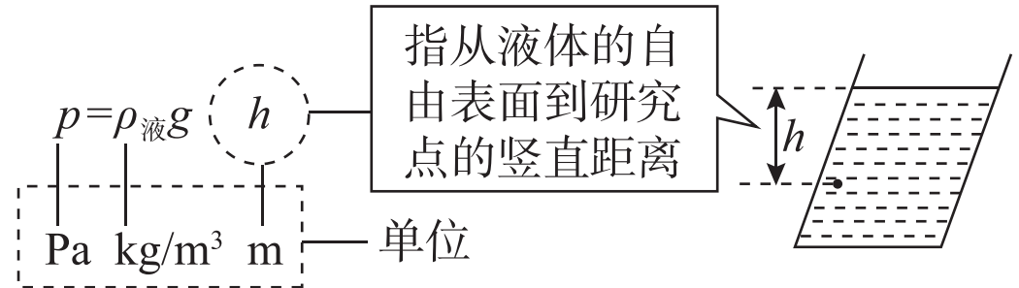
知识点2 液体压强公式
1.如图，液体的压强
计算公式：__________。
2.液体的压强只与液体的 和液体的 有关，而与液体的质量、体积、重力、容器的底面积、容器形状等均无关
知识点3 连通器
1.定义：上端开口，下端 的容器叫连通器。
2.特点：连通器装有同一种液体，在液体不流动的情况下，连通器各部分中的液面高度总是 的。
3.应用：茶壶、锅炉水位计、U形反水弯、乳牛自动喂水器、三峡船闸等.
P = ρgh
密度
深度
连通
相同

Slide 25
真题剖析
03

Slide 26
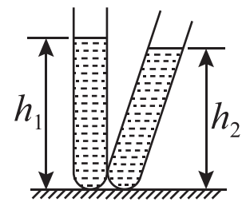
例2. 如图所示的试管内装一定量的水，当试管竖直放置时，水对管底的压强为p₁；当试管倾斜放置时，水对管底的压强
为p₂，比较p₁、p₂的大小，则（ ）
A. p₁>p₂ B. p₁＝p₂
C. p₁<p₂ D. 条件不足，无法判断
A
点拨：h液面到被研究的点的垂直距离
解析：影响液体压强的因素是液体和深度。本题易错点在于高度h的判断。垂直放置和倾斜后的试管，装的都是水，液体密度相同。而液面到管底的垂直高度如图所示，h₁>h₂，由此可知 p₁>p₂ 。

Slide 27
方法指导：
1.应用p＝ρgh时，各个物理量的单位统一取国际单位，ρ的单位为kg/m³，h的单位为m，p的单位为p_{a}；
2．液体内部某处的压强只取决于液体的密度和深度，与液体的质量、体积等无关；
3．液体深度h是指液体中被研究的点到液面(液体与空气的分界面)的竖直距离；
4．公式p＝ρgh适用于静止的液体和密度均匀的气体，不适用于质地不均匀、形状不规则的固体和流动的液体、气体。

Slide 28
实战提分
04

Slide 29
2. 如图所示 ，将盛有适量水的试管由倾斜位置A缓慢移至竖直位置B。在此过程中，水对试管底部的压强 ( )
A．变大 B．变小 C．先变小后变大 D．先变大后变小
A
5. 如图所示，容器中装有深度为10 cm，质量为60 g的水，已知容器的质量为30 g，底面积为5cm2，容器底部受到水的压强为 Pa，容器对水平桌面的压强是 Pa。
1000
1800

Slide 30
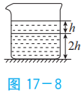
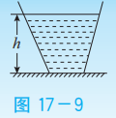
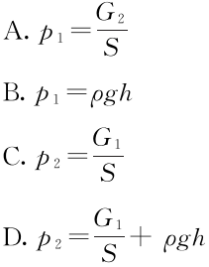
拓展提升
1.(2019·福建)如图17- 8所示,装有两种不同液体的烧 杯置于水平面上。两液体没有 混合,
上层液体的高度为h,密度 为0.8ρ;下层液体的高度为2h,密度为ρ,则 液体对烧杯底部的压强
为( )
A.2.4ρgh B.2.7ρgh C.2.8ρgh D.3ρgh 􀪋􀪋􀪋􀪋􀪋􀪋􀪋􀪋􀪋􀪋􀪋􀪋􀪋􀪋􀪋􀪋􀪋􀪋􀪋􀪋􀪋􀪋􀪋􀪋􀪋􀪋􀪋􀪋􀪋􀪋􀪋􀪋􀪋􀪋􀪋􀪋􀪋􀪋􀪋􀪋􀪋􀪋􀪋􀪋􀪋􀪋􀪋􀪋􀪋
C
2.（2020•百色）如图所示，水平桌面上放置有底面积为S，重为G₁的薄壁容器，容器装有密度为ρ、深度为h、重为G₂的某种液体。设液体对容器底部的压强为P₁，容器对桌面的压强为P₂，下列选项正确的是（ ）
B

Slide 31
直击实验
05

Slide 32
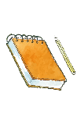
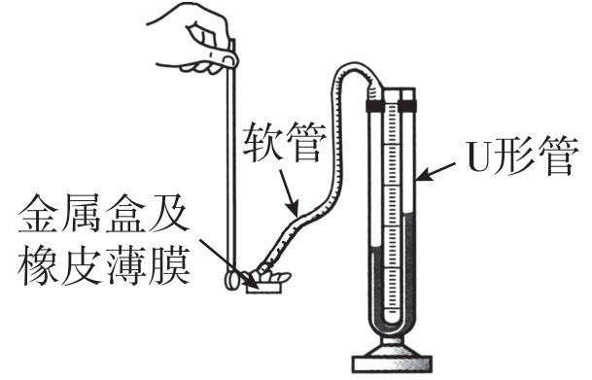
探究液体内部压强的特点
【提出问题】
1. 同一深度液体向各个方向的压强是否相等？
2. 液体内部压强与什么因素有关？
【猜想假设】
3.液体内部的压强可能与 、 、 有关。
【实验准备及设计】
4．实验前检查装置（压强计）的气密性如图，用手按压金属盒上
的橡皮膜，观察U形管中两边液柱是否发生变化， 若 变化，则气密性良好；
若 （均选填“有”或“无”）变化，可以通过拆除软管重新安装来进行调节，最终使其左右两边的液面 。
液体深度
液体密度
方向
有
无
相平

Slide 33
5.实验方法
(1)转换法：根据U形管压强计中两边液柱的______ _来判断液体压强的大小。
(2)控制变量法
①探究液体内部的压强与深度的关系：控制金属盒在同种液体中，且方向不变，改变金属盒的_______，观察U形管两边液柱的高度差。
②探究液体内部的压强与方向的关系：控制金属盒在同种液体的______ 深度（选填“相同”或“不同”），改变金属盒的方向，观察U形管两边液柱的高度差。
③探究液体内部的压强与液体密度的关系：控制金属盒在液体中的深度、金属盒的方向相同，改变液体__ _____，观察U形管两边液柱的高度差。
高度差
深度
相同
密度

Slide 34
【实验现象分析】
6.通过比较不同条件下U形管压强计两侧液面的高度差，总结影响液体内部压强的因素。
【实验结论】
7.（1）液体内部向各个方向都 压强；
（2）在同种液体同一深度的不同方向处，液体的压强_______；
（3）在同种液体内部，深度越深，液体压强_______；
（4）在深度相同时，液体的密度越大，压强_______。
【交流与反思】
探究液体内部的压强大小与盛液体的容器形状是否有关：通过控制物体浸没在液体同一深度处，改变容器的形状，得出液体压强与容器形状_______。
有
相等
越大
越大
无关

Slide 35
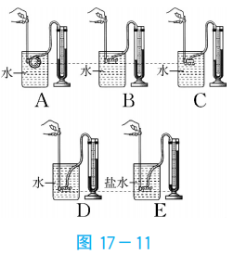
(2020·四川巴中)在探究“影响液体内部 压强大小的因素”的实验中,操作过程如图 17-11所示。
高度差
(1)实验中液体压强是用U形管两侧液面 来表示的,
这种方法叫 法;
转换
B、D
(2)通过比较 两组,可得出结 论:同一种液体的压强随深度的
增加而增大;
液体密度
(3)通过比较D、E两组,可探究液体压强与 的关系;
(4)通过比较 A、B、C三组,可得出结论: 同种液体在相同深度向各个方向的
压强 ;
相等
(5)实验中将C组中的水换成酒精,若要使压强计 U 形管两边液面的高度差不变,可
行的办法是 (填选项字母);
A.将压强计的金属盒向下移动一段距离 B.将压强计的金属盒向上移动一段距离
C.将压强计的金属盒在原位置转动180° D.将压强计的金属盒放在同深度的食盐 水中
(6)当某同学把金属盒放入水面下10cm 时,金属盒受到水的压强是 Pa。
A
1000

Slide 36
  第一部分 考点全面复习
  第18讲 大气压强 流体压强与流速的关系
01
考点解读
02
考点梳理
03
真题剖析
04
实战提分
05
直击实验

Slide 37
考点解读
01

Slide 38
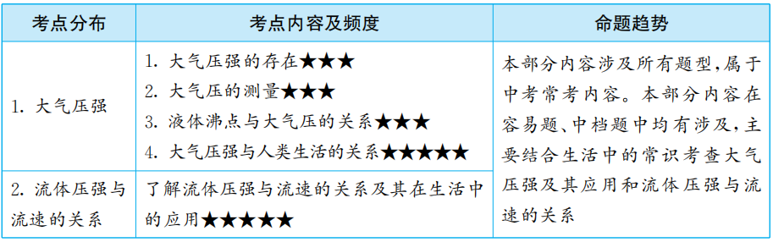

Slide 39
考点梳理
02

Slide 40
知识点1 大气压强
1. 产生的原因：空气具有______和_______性，所以空气朝各个方向都有压强。
2. 定义：大气对浸在它里面的物体的压强叫作大气压强，简称 或_____。
3. 证明大气压强存在的著名实验是____________________。
4. 最早测出大气压强值的实验是 。测得管内外水银面的高度差是______mm。标准大气压常用符号_____表示，1标准大气压p₀= Pa，粗略计算时，标准大气压可以取 Pa。
5.测量大气压的仪器叫 ，常用的有 和 。
5. 大气压的特点：大气压随高度增加而_____，且大气压的值与地点、天气、季节的变化有关。在海拔3000m以内，每上升10m,大气压大约降低 Pa。一般来说，晴天大气压比阴天高，冬天比夏天高。
7. 沸点与压强：一切液体的沸点，随气压的增大而_______。
知识点2 流体流速与压强的关系
在气体和液体中，流速越大的位置压强_______，流速越小的位置压强_______。
重力
流动
大气压
气压
马德堡半球实验
托里拆利实验
760
P₀
1.013×10⁵
1×10⁵
气压计
水银气压计
无液气压计
减小
100
升高
越小
越大

Slide 41
真题剖析
03

Slide 42
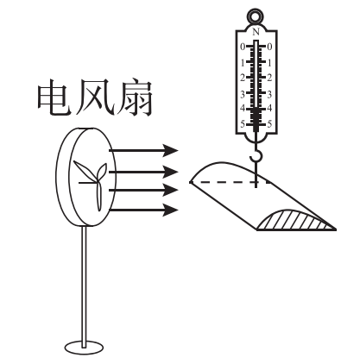
例1 （2020·乐山）如图所示，用弹簧测力计挂上飞机机翼模型，再用电风扇对着机翼模型吹风。因为在流体中，流速越大的位置，压强 （选填“越大”“越小”或“不变”)，所以增大风速，弹簧测力计示数 （选填
“增大”“减小”或“不变”)。
越小
减小
解析：用电风扇对着机翼模型吹风，在相等的时间内，机翼上方空气
流过的路程大，速度大，压强小，机翼下方空气流过的路程小，流速
小，压强大。机翼下表面受到的压力大于上表面受到的压力，产生了向上的升力，所以增大风速，机翼模型升起幅度更大，弹簧测力计示数减小。
方法指导：流体压强与流速的关系 ；流速越大，压强越小；流速越小，压强越大。据此分析解答即可。

Slide 43
实战提分
04

Slide 44
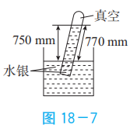
拓展提升
2. (2019·湖南娄底) 小明在物理实验室按托里 拆利实验测量大气压强的 值。实验时,他没有将玻璃 管竖直放置,而是稍稍倾斜 了,如图18-7所示,则此时大气压强等于 mm高水银柱产生的压强;如果 此时在该实验室做“观察水沸腾”的实验,测得水的沸点将 100℃(选填“高于”、“等于”或“低于”)。
750
低于

Slide 45
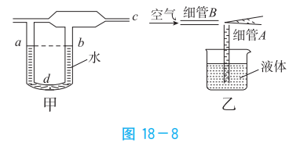
拓展提升
3.(2017·广东)如图18-8甲所示是演 示“流体压强和流速的关系”实验装置,U 形 管中装有水,直径相同的a、b 两管中的水静 止时液面相平。􀪋􀪋􀪋􀪋􀪋􀪋􀪋􀪋􀪋􀪋􀪋􀪋􀪋􀪋􀪋􀪋􀪋􀪋􀪋􀪋􀪋􀪋􀪋􀪋􀪋􀪋􀪋􀪋􀪋􀪋􀪋􀪋􀪋􀪋􀪋􀪋􀪋􀪋􀪋􀪋􀪋􀪋􀪋􀪋􀪋􀪋􀪋
(1)如果在右端c处往装置里急速吹气, 导致b管上方气流速度 a 管上方的气流速度,b管与a管的水面上方形成气压 差,U形管中 (选填“a”或“b”)管 水面升高。如果升高端的液面比原来升高了 2cm,则此时 U 形管底部d 处左右两侧液体压强差为 Pa。(g=10N/kg)
小于
a
400
(2)如图18-8乙所示是某种喷雾器的工 作原理示意图。当喷雾器未工作时,细管A 内外气压相等,细管A 内外液面 ; 当喷雾器工作时,空气从细管B 的右端快速喷出,导致细管A 上方空气的流速突然增大, 细管A 内液面上方气压 细管A 外 液面上方的气压,液体就沿细管A 的管口流 出,同时受到气流的冲击,形成雾状向右喷出。 如果此时喷雾器停止工作,细管A 中的液体将 。
相平
小于
下降到与A管外液面相平

Slide 46
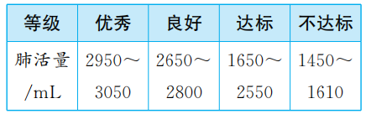
4. (2020·广西北部 湾四市)肺活量是检测肺功 能的重要指标之一,是指一 个人最大吸气后再做最大 呼气所呼出的气体体积,单 位是毫升(mL)。如图18-9所示是一种测量肺 活量方法的示意图,把薄壁圆筒A 倒扣在容器 内的水中,测量前筒内充满水。测量时,被测者 吸足空气,再通过B 尽量将空气呼出,呼出的 空气通过导管全部进入A 内,使A 浮起。初三 女生小丽用这种方法测自己的肺活量,测得筒 外水面到容器底部的距离h是20cm,到A 的 底部距离是13cm。已知A 的质量为200g,横 截面积为200cm2,筒A 内空气质量忽略不计, g取10N/kg。 (1)求容器底部受到水的压强。 (2)若初三女生的肺活量标准如下表:
请通过计算说明小丽肺活量的等级。 (3)若在小丽吹气时,在A 的正上方放置 质量为50g的小物块C,求放置物块前后筒 A 内气体压强的变化量。

Slide 47
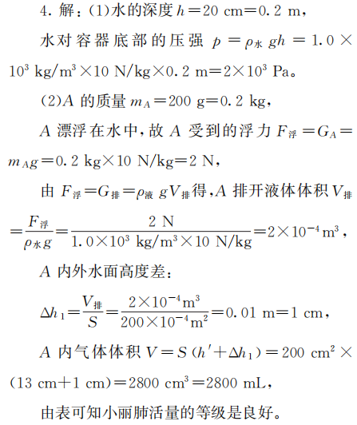

Slide 48
